Slide 1
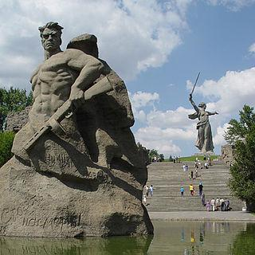
СТАЛИНГРАДСКАЯ БИТВА

Slide 2
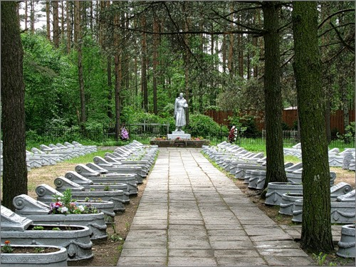

Slide 3
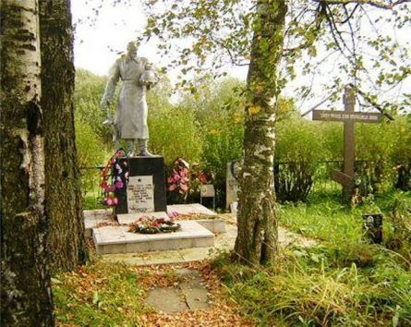

Slide 4
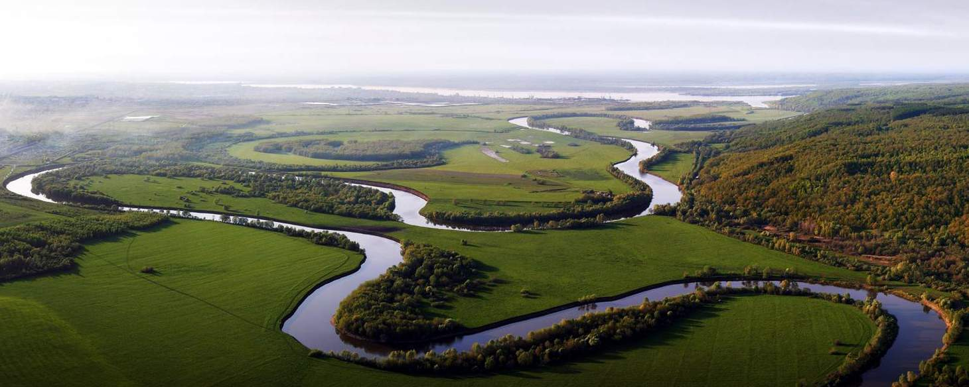

Slide 5
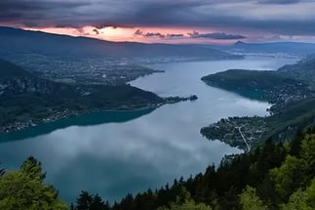

Slide 6
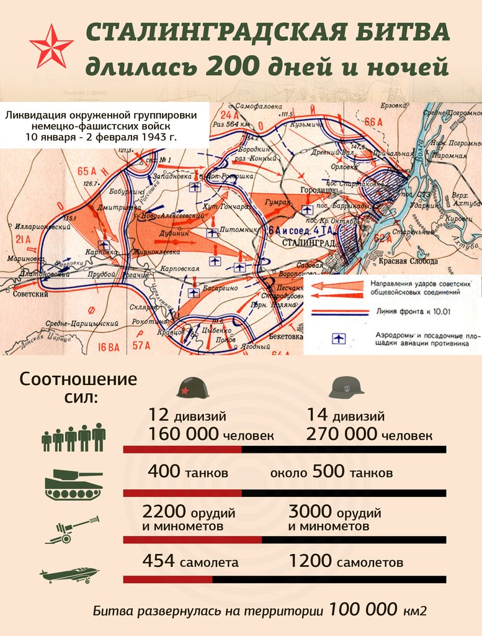

Slide 7
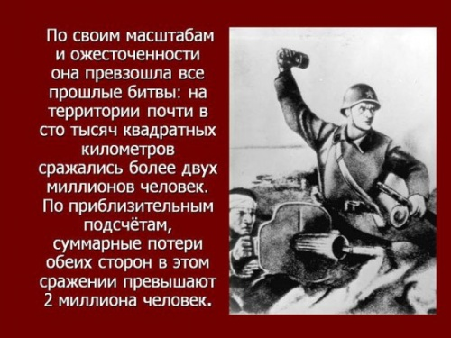

Slide 8
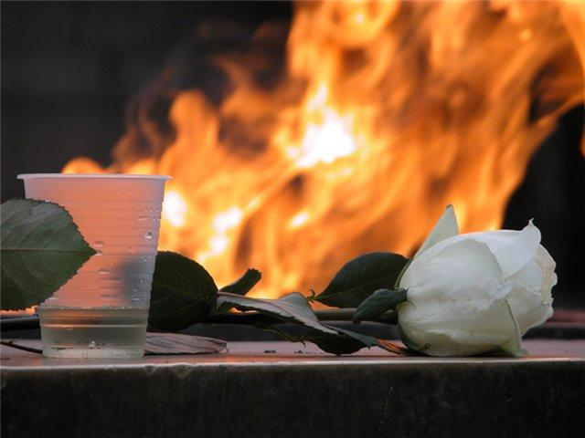
Очень дорогой ценой досталась победа в Сталинградской битве.
Более миллиона солдат и офицеров погибли и были ранены
в Сталинградской битве
Около 27 миллионов наших граждан погибло в Великой Отечественной войне

Slide 9
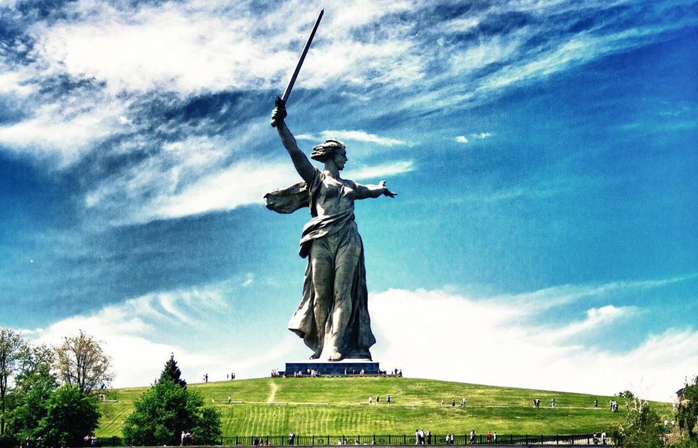

Slide 10
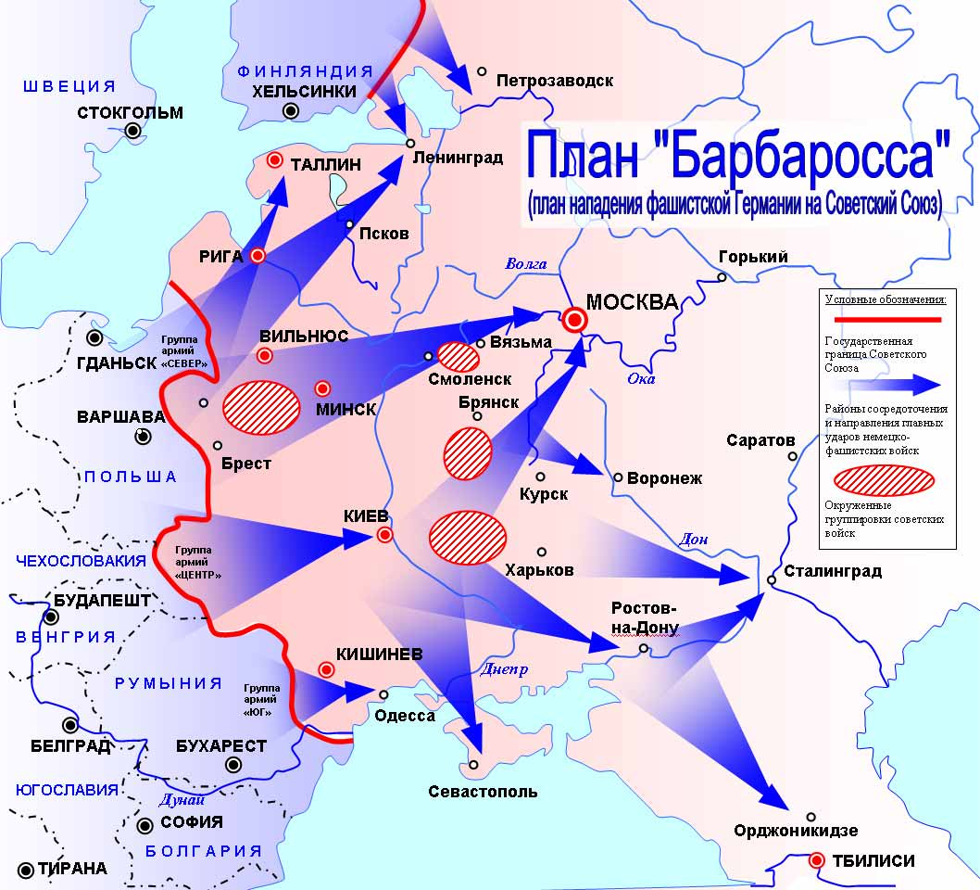
22 июня 1941 года Германия и её союзники вторглись
на территорию СССР

Slide 11
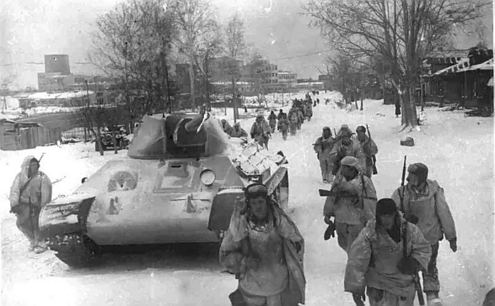
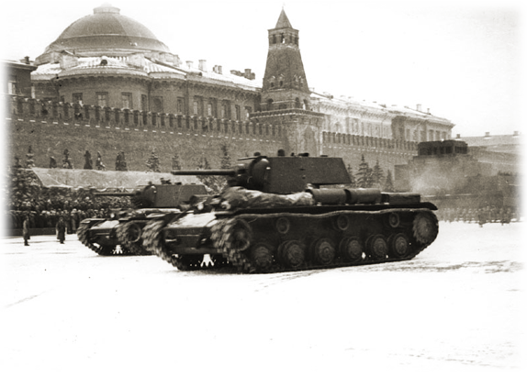
1941 год – Битва за Москву

Slide 12
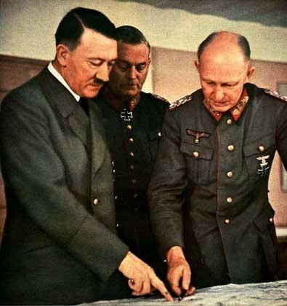
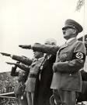
Весной 1942 года Гитлер подписывает план наступления под кодовым названием «Синий вариант». Это план наступления на Северный Кавказ и Сталинград.

Slide 13
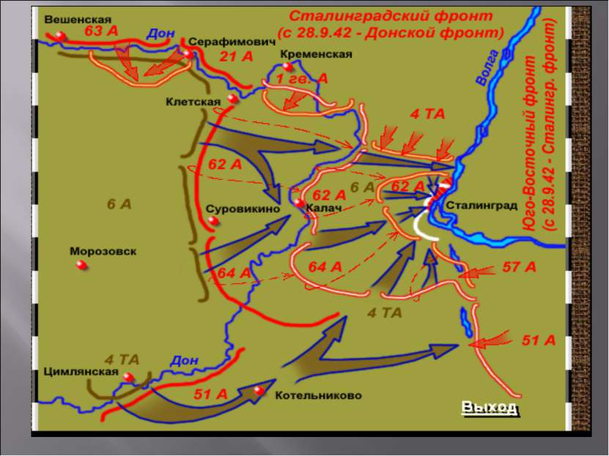
Овладение Сталинградом было очень важным для Гитлера по многим причинам

Slide 14
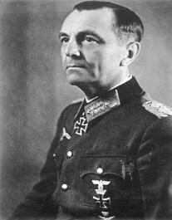
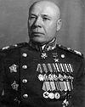
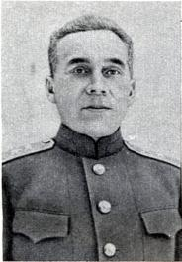
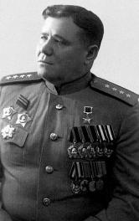
Они командовали
под Сталинградом
Генерал
Фридрих Паулюс
Маршал Советского Союза С.К.Тимошенко
Генерал-лейтенант В.Н.Гордов
Генерал-полковник А.И.Еременко

Slide 15
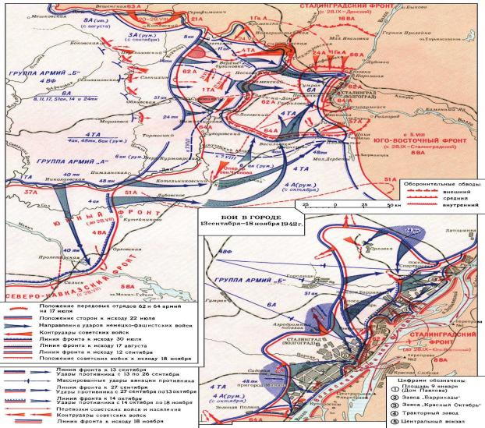
17 июля 1942 года началась Сталинградская битва

Slide 16
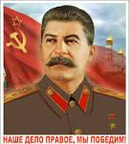
28 июля 1942 был подписан Приказ Народного комиссара обороны №227
«Пора кончать отступление. Ни шагу назад!»
Из приказа НКО СССР №227

Slide 17
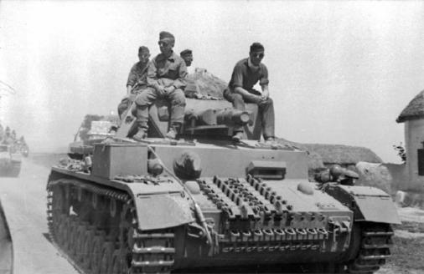
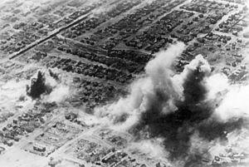
Немецкие войска рвутся к Сталинграду
Непрерывные бомбежки и артиллерийский обстрелы практически полностью разрушили город.

Slide 18
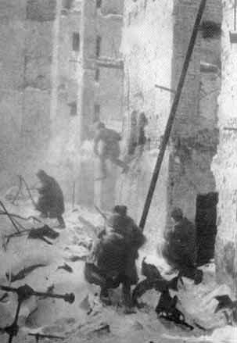
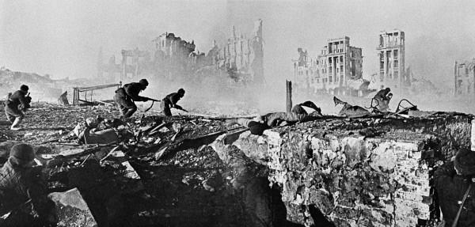
Самые ожесточённые бои продолжались с 27 сентября по 4 октября. Это были те самые сталинградские городские бои, от рассказов о которых стынет кровь в жилах даже у человека с крепкими нервами.

Slide 19
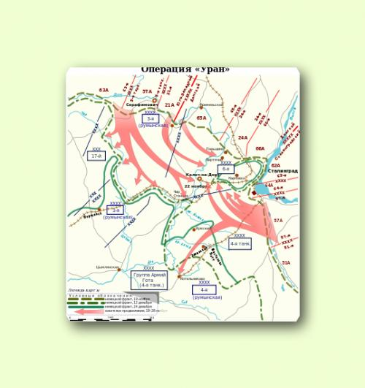
19 ноября 1942 началась операция «Уран»

Slide 20
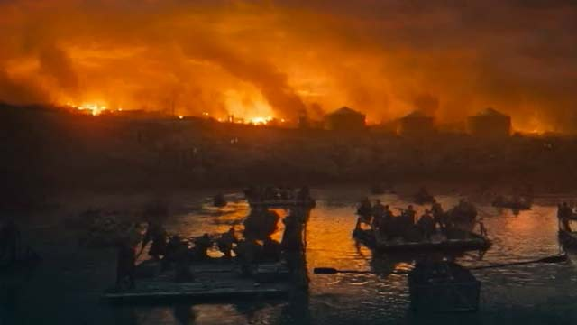

Slide 21
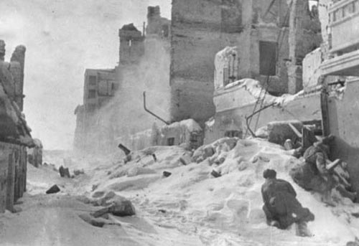

Slide 22
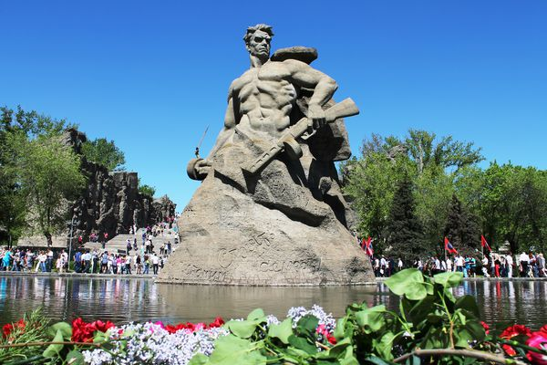

Slide 23
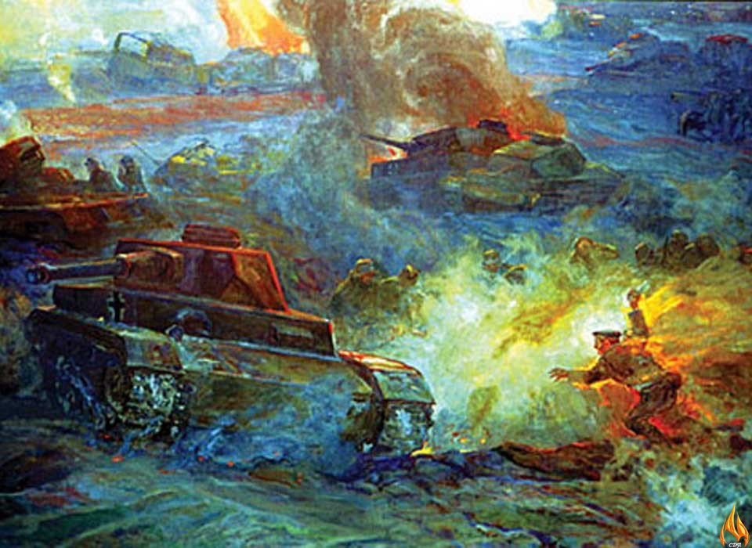
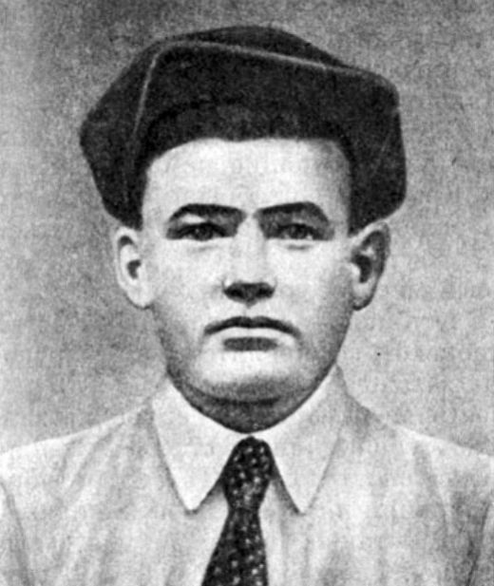
Михаил Паникаха

Slide 24
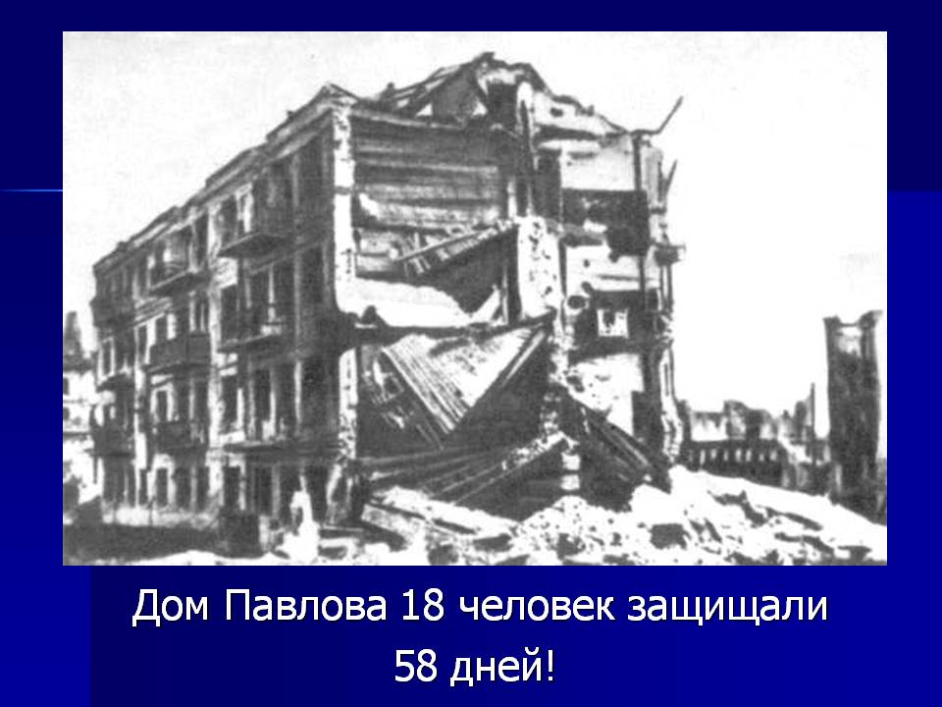
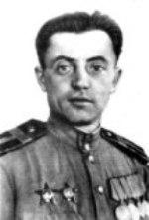

Slide 25
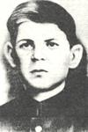
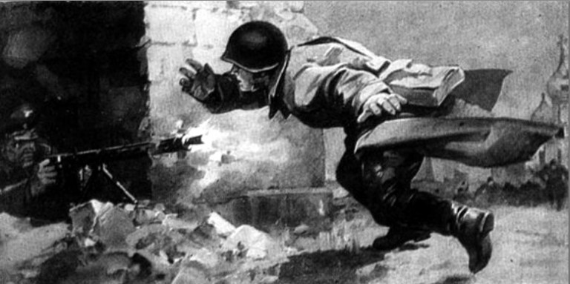
Николай Сердюков

Slide 26
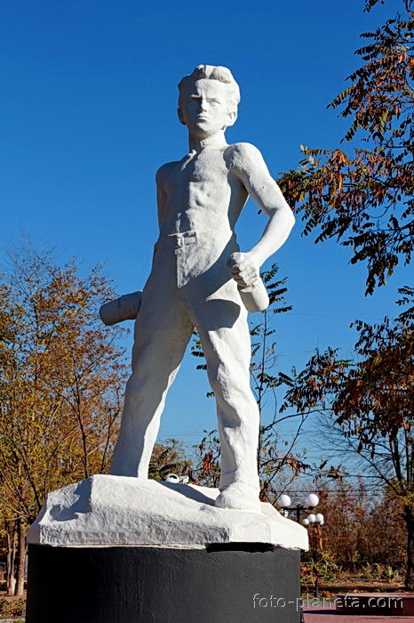
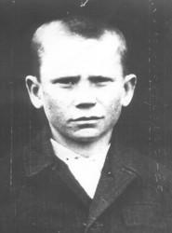
Миша Романов

Slide 27
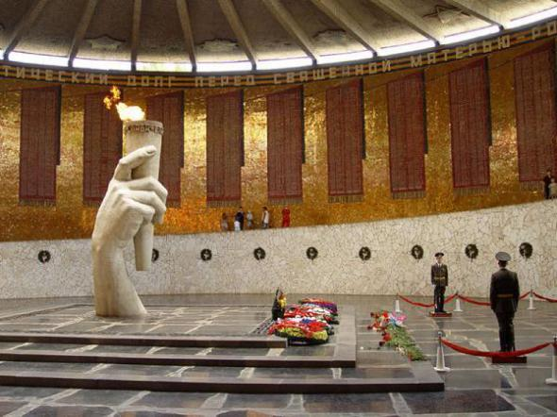
Вечный огонь солдатский

Slide 28
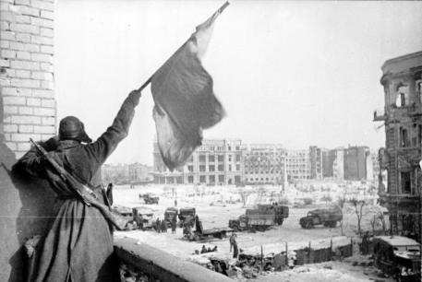
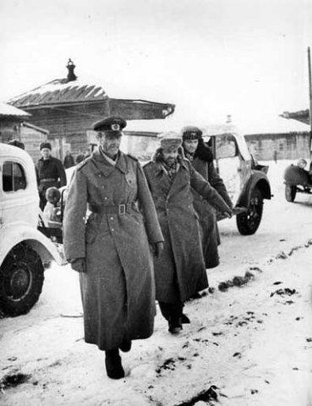
31 января в ходе операции «Кольцо» фельдмаршал Паулюс с остатками своей армии сдался в плен

Slide 29

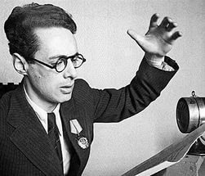
Сводка Информбюро
Левитан Ю.Б.

